Slide 1
Jeugdfonds Sport & Cultuur Almere

Slide 2
Inhoud
Wat doet het Jeugdfonds Sport & Cultuur Almere?
Onze vergoedingen
Onze spelregels
Verwerking aanvraag
Intermediairsrol
Aanbiedersrol
Vragen?

Slide 3
Jeugdfonds Sport & Cultuur Almere
Onze visie:
Alle kinderen en jongeren moeten kunnen meedoen aan sport, cultuur of zwemmen.
Het Jeugdfonds Sport & Cultuur betaalt de contributie of lesgeld voor kinderen van 2 t/m 17 jaar die om financiële redenen geen lid kunnen worden van een sportvereniging/cultuurinstelling of geen zwemdiploma A-B-C kunnen halen.
Het Jeugdfonds helpt ook als er spullen nodig zijn zoals sportkleding of dansschoenen.

Slide 4
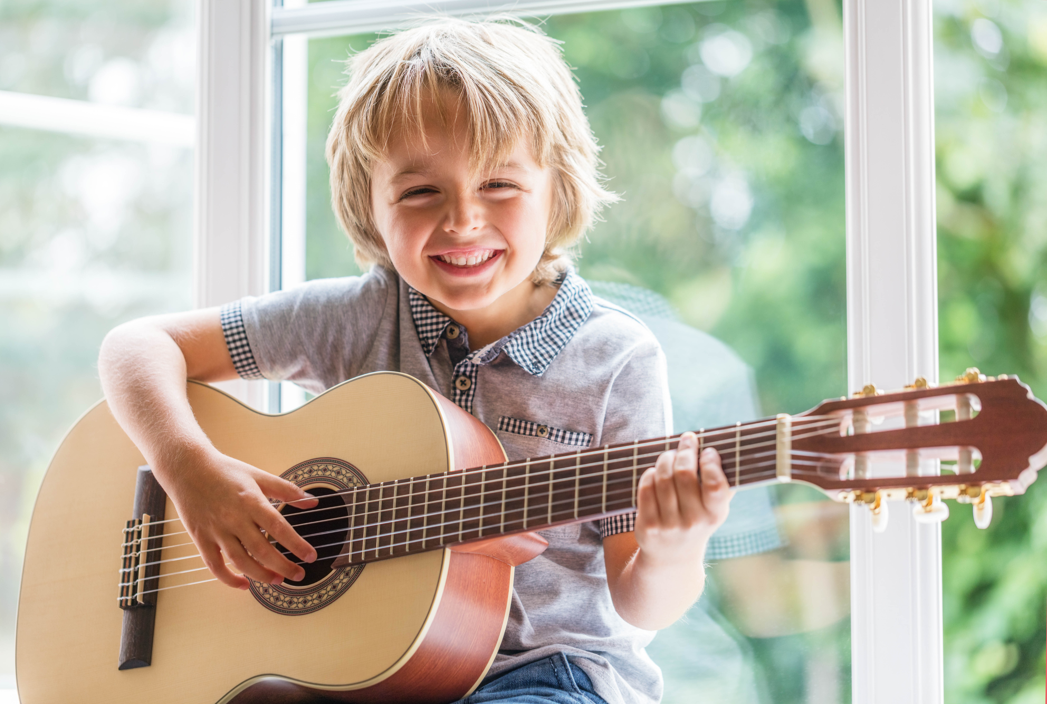
Waarom is het Jeugdfonds Sport & Cultuur nodig?
Landelijk groeit 1 op de 13 kinderen op in armoede.​
In Almere ligt dit hoger, hier groeit 1 op de 7 kinderen op in armoede!
In totaal gaat het om 8.000 kinderen in Almere die ons hulp nodig hebben.​
In 2023 hebben wij 2.275 aanvragen goedgekeurd, in 2024 willen wij hier natuurlijk over heen!
Het aantal kinderen zonder zwemdiploma neemt nog steeds toe en dat is zorgelijk gezien Nederland een waterrijk land is.

Slide 5
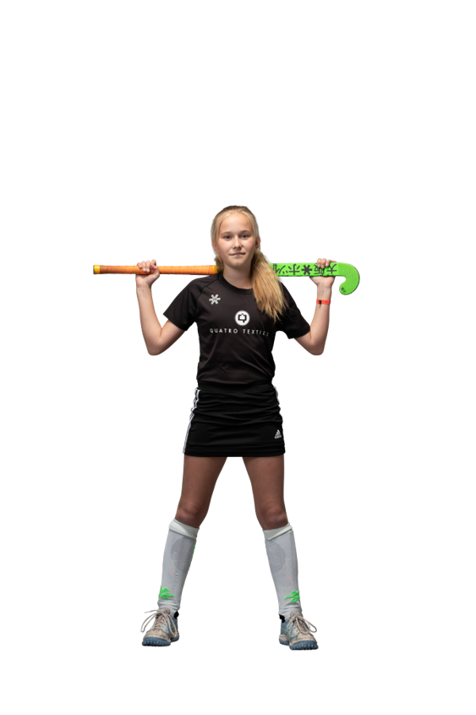
Kansen op een betere toekomst
Een kind dat wekelijks meedoet bij een vereniging sport of cultuur, heeft kans op:
Fysieke, sociale en mentale ontwikkeling
Nieuwe en kansrijke sociale netwerken
Afleiding van de zorgen thuis
Een andere rol dan thuis of in de wijk
Trots en zelfvertrouwen
Leren winnen en verliezen
Doorzettingsvermogen
Last but not least: Plezier!
Kortom: kans op een betere toekomst!

Slide 6
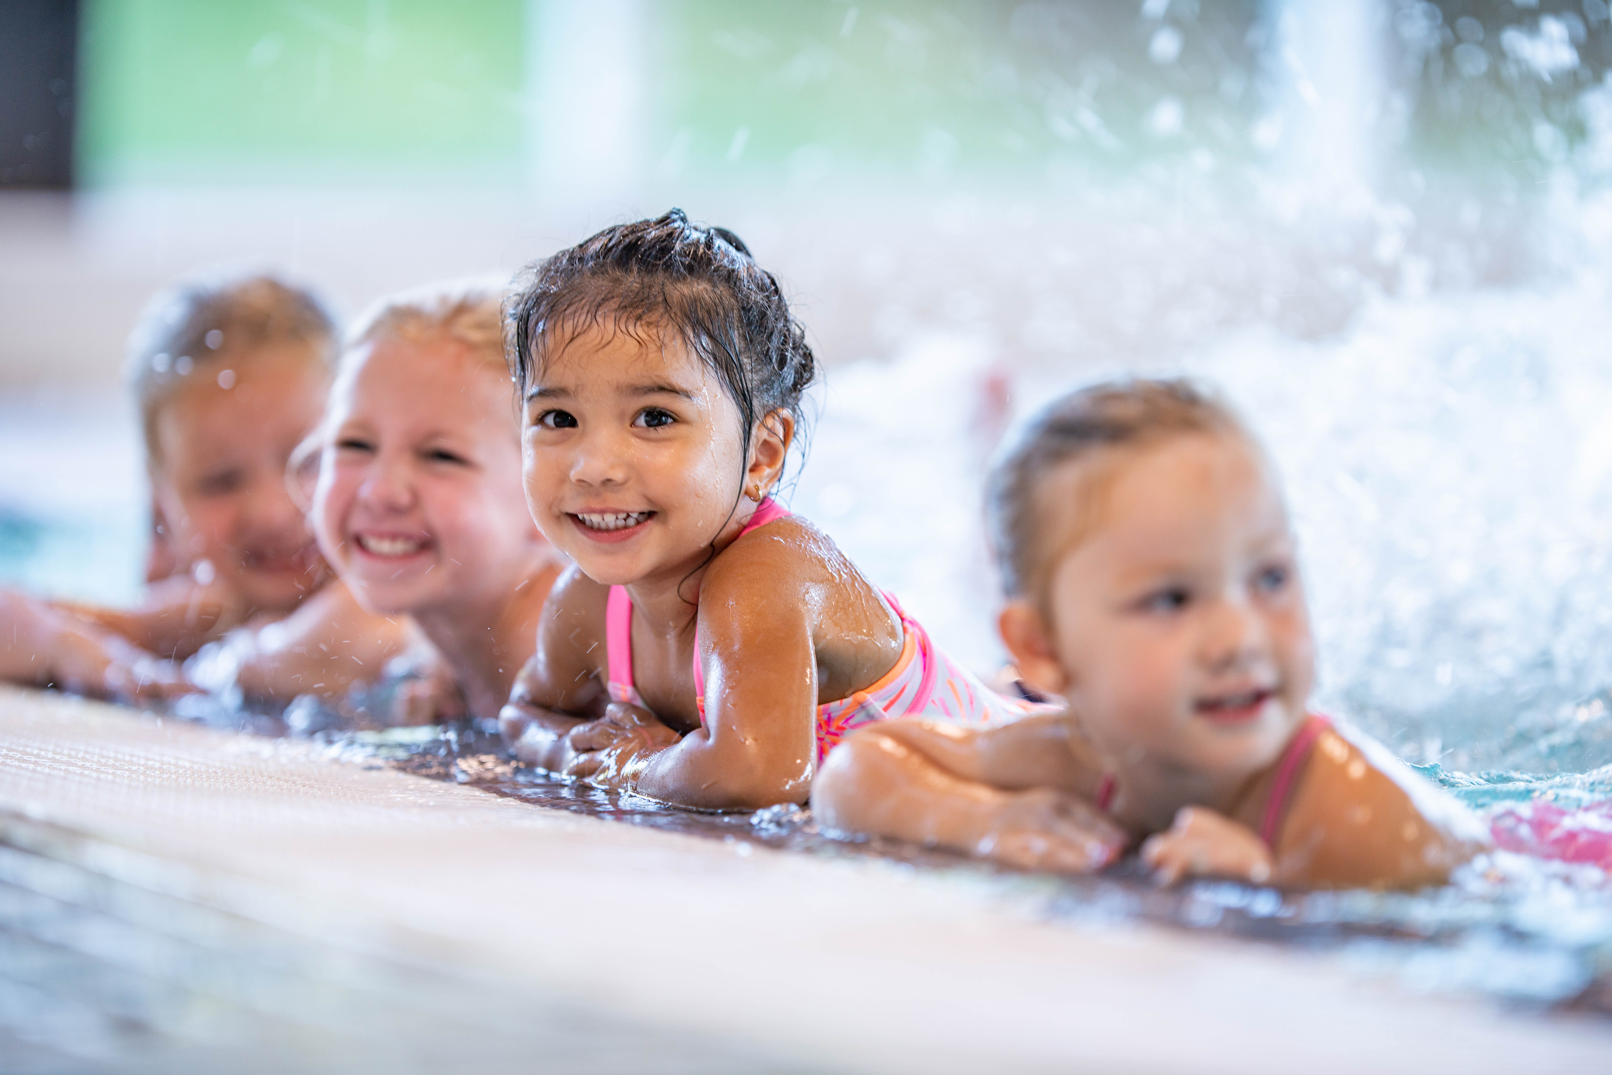
Hoogte vergoedingen
Maximale vergoeding Sport: € 300 incl. Attributen
Indien contributie € 250 is, is er € 50 over voor attributen.
(bij de aanvraag direct een waardebon aanvraag doen)
€ 100 is de max. vergoeding voor attributen
Maximale vergoeding Cultuur: € 500 incl. Attributen
Indien contributie € 425 is, is er €75 over voor attributen.
(bij de aanvraag direct een waardebon aanvraag doen)
€ 100 is de max. vergoeding voor attributen
Maximale vergoeding Zwemdiploma A: € 850 incl. Diploma of administratiekosten
Maximale vergoeding Zwemdiploma B: € 200 incl. Diploma of administratiekosten
Maximale vergoeding Zwemdiploma C: € 200 incl. Diploma of administratiekosten

Slide 7
Vergoedingen voor:
Het Jeugdfonds vergoedt de contributie van:
Kinderen van wie de ouders een gezamenlijk inkomen hebben van maximaal 120% van het sociaal minimum
Kinderen van wie de ouders een lopende schuldenregeling hebben bij Veder (voorheen PLAN-groep) of Maatwerk OSS van de Schoor.
Ouders die gedupeerd zijn door de kinderopvangtoeslagaffaire (KOTA) en aan één van bovenstaande criteria voldoen.
Ouders met een hoger inkomen dan 120% van het sociaal minimum kunnen een gesprek op maat aanvragen.

Slide 8
Spelregels
Spelregels per gemeente:
Te vinden op www.jeugdfondssportencultuur.nl/almere
Ga naar ‘Spelregels’

Slide 9
Belangrijkste spelregels
De intermediair is de contactpersoon tussen het kind/ouder(s) en het Jeugdfonds Sport & Cultuur.
Het kind moet woonachtig zijn in de gemeente Almere.
Het JFSCA adviseert ouders altijd om de kinderen eerst een proefles te laten nemen voordat er een aanvraag bij het fonds wordt ingediend.
Het is niet mogelijk om per kind een aanvraag in te dienen voor zowel sport als cultuur of zwemles. Er moet een keuze gemaakt worden. Na een kopie van het zwemdiploma te hebben ingediend in hetzelfde jaar mag er een nieuwe aanvraag worden gedaan.
De waardebon voor attributen dient tegelijk met de aanvraag te worden aangevraagd door de intermediair.

Slide 10
Verwerking aanvraag
Ouder haalt informatie en contributiebedrag op bij de sportclub.
Intermediair dient met info van ouder een aanvraag in bij het Jeugdfonds Sport & Cultuur. Het streven is om binnen 3 weken de aanvraag te beoordelen.
Het Jeugdfonds stuurt factuurverzoek naar aanbieder.
Aanbieder stuurt factuur naar het Jeugdfonds.
Het Jeugdfonds betaalt de factuur.
(Ouder krijg na 1 jaar automatisch een herinnering voor nieuwe aanvraag)
Aanbieders opgelet, volg dit zelf ook op!
Een intermediair dient een nieuwe aanvraag in te dienen.

Slide 11
Intermediairsrol
Alleen de intermediair kan een aanvraag indienen voor een kind bij het Jeugdfonds Sport & Cultuur.
Intermediairs zijn o.a. leerkrachten, jeugdhulpverleners, buurtsportcoaches, huisartsen, bewindvoerders of maatschappelijk werkers.
Elke school in Almere heeft een intermediair
De organisatie "Als ik later groot ben" doen het gesprek op maat met de ouders.
Wijkteams
Alle hulp-professionele organisaties
Geen intermediair:
Ouders/verzorgers
Sportvereniging of cultuurinstelling

Slide 12
Aanbiedersrol
Promoot het Jeugdfonds bij ouders en kinderen die er recht op (kunnen) hebben
Communiceer lidmaatschap mogelijkheden waarbij het Jeugdfonds (deels) de contributie betaald
Lees de lokale spelregels en schrijf je in op de nieuwsbrief
Verstuur de factuur naar het Jeugdfonds na het ontvangen van het factuurverzoek
Help ouders herinneren aan de herhaal aanvraag na 1 jaar (seizoen)
Neem het Jeugdfonds mee op de website en hang poster/flyers op in en rond het clubhuis

Slide 13
Hoe zichtbaar is het fonds bij de vereniging?
Zichtbaar zijn door:
Het logo van het Jeugdfonds vermelden op de website
Tekst toevoegen op de website over het doen van een aanvraag
Spandoek op en rond de velden ophangen (verkrijgbaar bij de coördinator)
Toolkit Sportclubs | Jeugdfonds Sport & Cultuur (jeugdfondssportencultuur.nl)

Slide 14
Wat als de vergoeding niet hoog genoeg is?
Wat als de vergoeding vanuit het Jeugdfonds niet hoog genoeg is?
Het restbedrag zou via Fonds Kinderhulp/Stichting Leergeld/Fonds Bijzondere Noden Almere vergoed kunnen worden. Om dit te regelen adviseren wij de ouders contact op te laten nemen met de organisatie "Als ik later groot ben“.

Slide 15
Hulp voor sport talenten
Topsport Flevoland heeft een talentenfonds (Sportservice Lelystad) waar een aanvraag gedaan kan worden voor de kosten van bijvoorbeeld vervoer. https://www.topsportflevoland.nl/flevolands-talentenfonds
Yvonne van Gennipfonds; financiële ondersteuning voor Talenten. https://yvgtf.nl/onze-activiteiten/financi%C3%ABle-aanvragen

Slide 16
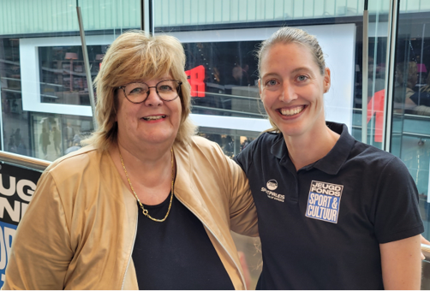
Vragen?
Alle informatie, voor zowel ouders/verzorgers als intermediairs, staat op onze website: www.jeugdfondssportencultuur.nl/almere
Of neem contact op met de coördinatoren:
Yvonne Wolf en Lindy Heijmering
E-mail: coordinator.almere@jeugdfondssportencultuur.nl
Of met onze backoffice:
Tel: 036-7601565
E-mail: almere@jeugdfondssportencultuur.nl
Aanvraagnummer
Zorg dat je het aanvraagnummer noteert in de mail óf bij de hand hebt wanneer je belt of mailt over een aanvraag.

